Slide 1

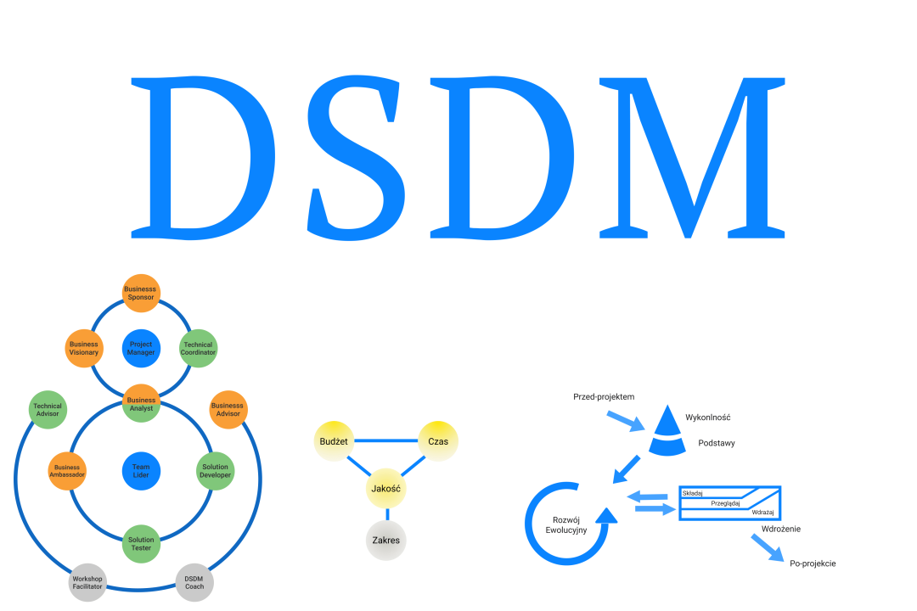
Faculté des Sciences et Techniques
Speaking
This slide is an editable slide with all your needs.Adapt it with your needs and it will capture all the audience attention.
Smiling
This slide is an editable slide with all your needs.Adapt it with your needs and it will capture all the audience attention.
Thinking
This slide is an edible slide with all your needs.Adapt it with your needs and it will capture all the audience attention.
Réalisée par :
Mohamed Abdellahi Sidi Mohamed C15623
Mohamedou Ahmed Mahmoud C14507

Slide 2

PLAN
Introduction à la méthode Agile DSDM
Principes fondamentaux de DSDM
Phases de la méthode DSDM
Méthodologie DSDM
Exemple Cas d'utilisation DSDM
CONCLUTION

Slide 3
INTRODUCTION
Définition de la méthode DSDM
DSDM (Dynamic Systems Development Method) est une méthode agile pour la gestion de projets de développement de systèmes informatiques. Elle a été créée en 1994 par un groupe de professionnels de l'industrie en réponse aux difficultés rencontrées dans la mise en place de projets de développement traditionnels utilisant la méthode Waterfall.
DSDM se concentre sur la livraison rapide de produits fonctionnels et de qualité, avec une forte implication des utilisateurs finaux dans le processus de développement. La méthode vise à fournir un cadre de travail flexible pour la gestion de projets de développement de systèmes, en s'appuyant sur des principes agiles tels que la collaboration, la communication ouverte et la capacité à gérer les changements.

Slide 4
INTRODUCTION
La méthode DSDM utilise également une série de rôles clés, tels que
le responsable de projet (Project Manager),
le responsable du produit (Product Manager),
l'équipe de projet (Project Team)
les utilisateurs finaux (End Users).
Chacun de ces rôles joue un rôle clé dans le processus de développement.

Slide 5
INTRODUCTION
2. Origines et histoire de DSDM
Comme vous connaissez La méthode DSDM (Dynamic Systems Development Method) a été créée en 1994 par un groupe de professionnels de l'industrie en Grande-Bretagne, mais La première version de DSDM a été publiée en 1995, et depuis lors, elle a été révisée et mise à jour à plusieurs reprises pour refléter les nouveaux développements dans les domaines de la gestion de projet et du développement de logiciels. En 2009, la dernière version de la méthode, Atern, a été publiée, qui est encore utilisée aujourd'hui.
DSDM est devenu une méthode reconnue dans le monde de la gestion de projet, et il est souvent utilisé en conjonction avec d'autres méthodes agiles telles que Scrum ou Kanban pour fournir un cadre de gestion de projet flexible pour les projets de développement de logiciels.

Slide 6
INTRODUCTION
3. Comparaison avec d'autres méthodes Agiles (SCRUM)
DSDM (Dynamic Systems Development Method) et SCRUM sont tous deux des méthodes agiles pour la gestion de projet. Bien qu'ils aient des similitudes, ils ont également des différences clés.
DSDM a été développé pour les projets de développement de systèmes, tandis que SCRUM est plus généralement utilisé pour les projets de développement de produits. DSDM se concentre sur la livraison rapide de produits de haute qualité en utilisant des itérations courtes, tandis que SCRUM se concentre sur l'amélioration continue de l'équipe en utilisant des itérations courtes appelées sprints.
DSDM utilise également un processus en 8 étapes qui doit être suivi rigoureusement pour garantir la réussite du projet. Les étapes comprennent la définition de la vision, la préparation, la conception, la construction, la mise en œuvre, la test, la mise en production et la maintenance. SCRUM, d'autre part, utilise un cadre plus flexible qui peut être adapté à la situation particulière de chaque projet.

Slide 7
INTRODUCTION
Les rôles dans DSDM sont plus clairement définis. Il existe un responsable du projet, un responsable de l'analyse des besoins, un architecte technique et un responsable des tests. Dans SCRUM, les rôles sont plus souples et peuvent être répartis entre les membres de l'équipe en fonction des compétences et des responsabilités. Il y a un Product Owner, un Scrum Master et un équipe de développement.
En résumé, DSDM est plus adapté aux projets de développement de systèmes avec des besoins clairement définis et un processus rigoureux à suivre, tandis que SCRUM est plus adapté aux projets de développement de produits avec des besoins moins clairement définis et un processus plus flexible.
Il est possible d'utiliser les deux ensemble ou de choisir une méthode en fonction de la spécificité de vos projets et de la culture de votre entreprise.

Slide 8
INTRODUCTION
3. Comparaison avec d'autres méthodes Agiles (SCRUM)
DSDM | SCRUM
DSDM a été développé pour les projets de développement de systèmes | SCRUM est plus généralement utilisé pour les projets de développement de produits
DSDM se concentre sur la livraison rapide de produits de haute qualité en utilisant des itérations courtes | SCRUM se concentre sur l'amélioration continue de l'équipe en utilisant des itérations courtes appelées sprints
DSDM utilise également un processus en 8 étapes qui doit être suivi rigoureusement pour garantir la réussite du projet. la définition de la vision, la préparation, la conception, la construction, la mise en œuvre, la test, la mise en production et la maintenance | SCRUM, d'autre part, utilise un cadre plus flexible qui peut être adapté à la situation particulière de chaque projet.

Slide 9
INTRODUCTION
3. Comparaison avec d'autres méthodes Agiles (SCRUM)
DSDM | SCRUM
Les rôles dans DSDM sont plus clairement définis. Il existe un responsable du projet, un responsable de l'analyse des besoins, un architecte technique et un responsable des tests | les rôles sont plus souples et peuvent être répartis entre les membres de l'équipe en fonction des compétences et des responsabilités. Il y a un Product Owner, un Scrum Master et un équipe de développement.
En résumé, DSDM est plus adapté aux projets de développement de systèmes avec des besoins clairement définis et un processus rigoureux à suivre, tandis que SCRUM est plus adapté aux projets de développement de produits avec des besoins moins clairement définis et un processus plus flexible.
Il est possible d'utiliser les deux ensemble ou de choisir une méthode en fonction de la spécificité de vos projets et de la culture de votre entreprise.

Slide 10
INTRODUCTION
4. Pourquoi utiliser DSDM
DSDM (Dynamic Systems Development Method) est une méthode agile qui permet de délivrer des produits de haute qualité rapidement. Il y a plusieurs raisons pour lesquelles vous pourriez vouloir utiliser DSDM pour votre projet :
Livraison rapide : DSDM vise à livrer des produits rapidement en utilisant des itérations courtes. Cela permet de répondre rapidement aux besoins changeants des utilisateurs et de maximiser la valeur ajoutée pour l'entreprise.
Orienté métier : DSDM met l'accent sur la satisfaction des besoins métier. Les parties prenantes métier sont impliquées dans toutes les étapes du projet, de la définition de la vision à la maintenance, ce qui garantit que le produit final répondra aux besoins métier.
Processus rigoureux : DSDM utilise un processus en 8 étapes qui doit être suivi rigoureusement pour garantir la réussite du projet. Cela permet de structurer le projet et de s'assurer que toutes les étapes nécessaires ont été suivies.

Slide 11
INTRODUCTION
4.Rôles et responsabilités clairement définis : DSDM définit clairement les rôles et les responsabilités de chaque membre de l'équipe, ce qui permet une meilleure communication et une meilleure coordination.
5.S'adapte aux projets de développement de systèmes : DSDM est spécifiquement conçue pour les projets de développement de systèmes, où les besoins sont clairement définis et où il est important de suivre un processus rigoureux pour garantir la réussite du projet.
6.Pratique pour gérer les projets de grande envergure, les projets à haut risque et les projets qui ont besoin de processus rigoureux et de surveillance.
Cependant, il est important de noter que DSDM n'est pas la solution pour tous les types de projets. Il est important de considérer les besoins spécifiques de votre projet et de choisir la méthode qui convient le mieux. Il est possible d'utiliser DSDM en conjonction avec d'autres méthodes agiles pour obtenir les meilleurs résultats.

Slide 12
Principes fondamentaux de DSDM
1. Les 8 principes fondamentaux de DSDM
Les principes fondamentaux de DSDM sont conçus pour s'appliquer aux projets de développement de systèmes, y compris les projets de développement de logiciels. Voici comment ces principes peuvent s'appliquer au développement de logiciels :
Les utilisateurs et les parties prenantes sont pleinement impliqués dans toutes les phases du projet : Les utilisateurs finaux et les parties prenantes métier sont impliqués dans toutes les étapes du projet, de la définition de la vision à la maintenance. Cela garantit que le produit final répondra aux besoins réels des utilisateurs.
Les objectifs de la livraison doivent être clairement définis et acceptés par les utilisateurs et les parties prenantes : Les objectifs de chaque itération sont clairement définis et acceptés par les utilisateurs et les parties prenantes avant le début de chaque itération. Cela permet de s'assurer que le produit final répondra aux besoins métier.
Les délais, les coûts et les fonctionnalités sont fixés en équilibre pour chaque livraison : Lors de chaque itération, les délais, les coûts et les fonctionnalités sont fixés en équilibre pour garantir que le produit final sera livré dans les délais impartis et dans le budget imparti.

Slide 13
Principes fondamentaux de DSDM
4. Les itérations courtes permettent une amélioration continue et une livraison rapide : Les itérations courtes permettent de livrer rapidement des fonctionnalités incomplètes, qui peuvent être améliorées au fil du temps, ce qui permet une amélioration continue.
5. Les modifications tardives sont acceptées, mais avec un coût croissant : Les modifications tardives sont acceptées, mais avec un coût croissant, ce qui incite les utilisateurs et les parties prenantes à définir les exigences à un stade précoce.
6. La qualité est intégrée dans toutes les phases du projet : La qualité est intégrée dans toutes les phases du projet, de la conception à la maintenance, pour garantir que le produit final sera de haute qualité.
7. Les rôles et les responsabilités sont clairement définis et acceptés par toutes les parties prenantes : Les rôles et les responsabilités sont clairement définis pour chaque membre de l'équipe, ce qui permet une meilleure communication et une meilleure coordination.
8. Le projet est dirigé par une équipe de projet dédiée, composée d'utilisateurs, de développeurs et de managers : une équipe de projet dédiée est composée de différents

Slide 14
Principes fondamentaux de DSDM
Ces principes fondamentaux permettent à DSDM de s'adapter aux besoins changeants des utilisateurs, de maximiser la valeur ajoutée pour l'entreprise et de garantir la livraison rapide de produits de haute qualité. Il est important de respecter ces principes pour réussir un projet en utilisant la méthode DSDM

Slide 15
Phases de la méthode DSDM
La méthode DSDM (Dynamic Systems Development Method) comprend 8 phases qui doivent être suivies rigoureusement pour garantir la réussite du projet. Les phases de DSDM sont :
Définition de la vision : Définir la vision du projet et les objectifs métier à atteindre. Cette phase est gérée par le responsable du projet en collaboration avec les parties prenantes métier.
Préparation : Identifier les besoins métier, les exigences fonctionnelles et non fonctionnelles, et définir les livrables. Cette phase est gérée par le responsable de l'analyse des besoins en collaboration avec les parties prenantes métier.
Conception : Spécifier les détails techniques de la solution, identifier les risques et planifier les tests. Cette phase est gérée par l'architecte technique en collaboration avec les parties prenantes métier.

Slide 16
Phases de la méthode DSDM
4. Construction : Développer, tester et valider le produit. Cette phase est gérée par l'équipe de développement en collaboration avec le responsable des tests.
5. Mise en œuvre : Installer, déployer et former les utilisateurs. Cette phase est gérée par le responsable de la mise en œuvre en collaboration avec les parties prenantes métier.
6. Test : Effectuer les tests de conformité, les tests d'intégration et les tests d'acceptation. Cette phase est gérée par le responsable des tests en collaboration avec les parties prenantes métier.
7. Mise en production : Mettre le produit en production et surveiller son fonctionnement. Cette phase est gérée par le responsable de la mise en production en collaboration avec les parties prenantes métier.
8. Maintenance : Effectuer les corrections de bugs, les mises à jour et les améliorations. Cette phase est gérée par le responsable de la maintenance en collaboration avec les parties prenantes métier.

Slide 17
Phases de la méthode DSDM
Il est important de noter que ces phases ne sont pas linéaires, il peut y avoir des retours en arrière, des itérations et des améliorations continu. Chaque phase est gérée par un responsable de phase dédié qui est responsable de la planification, de l'exécution et de la surveillance de la phase en cours.

Slide 18
Méthodologie DSDM
DSDM (Dynamic Systems Development Method) est une méthodologie agile qui se concentre sur la livraison rapide de produits de haute qualité en utilisant des itérations courtes. Il est basé sur 8 principes fondamentaux qui doivent être suivis pour garantir la réussite du projet. DSDM est conçu pour s'adapter aux besoins changeants des utilisateurs et maximiser la valeur ajoutée pour l'entreprise.
DSDM utilise également des outils pour gérer les projets, tels que :
Le Timebox : un délai fixe pour terminer une phase ou une activité
Le MoSCoW prioritisation : la prioritisation des exigences
l'utilisation de Product Backlog : liste des exigences pour un produit ou une solution
l'utilisation de Prototypage pour une meilleure compréhension des besoins
l'utilisation de l'itération pour une livraison rapide des produits

Slide 19
Exemple Cas d'utilisation DSDM
Voici comment le projet de développement d'une application pour gérer les comptes clients de RIMBanque pourrait être mené en utilisant la méthodologie DSDM :
Définition des exigences : Les exigences du projet sont définies en collaboration avec les utilisateurs finaux, c'est-à-dire les administrateurs de l'application et les clients de RIMBanque. Les exigences sont définies en utilisant une approche itérative, en créant un prototype pour recueillir les commentaires des utilisateurs. Les exigences sont priorisées en fonction de leur importance.
Conception : L'équipe de conception utilise les exigences définies pour concevoir l'architecture de l'application et les interfaces utilisateur. Le processus de conception est également itératif et les utilisateurs sont consultés pour valider les choix de conception.
Développement : Le développement est réalisé en utilisant une approche de cycle de vie court, avec des itérations d'une durée de deux semaines. Les fonctionnalités sont développées en priorité en fonction des exigences prioritaires. Les tests sont réalisés à chaque itération pour s'assurer que les fonctionnalités développées sont conformes aux exigences.

Slide 20
Cas d'utilisation DSDM
4. Livraison : Le système est livré en temps et dans les limites du budget prévu. Les utilisateurs sont formés pour utiliser le système et un support est mis en place pour gérer les demandes de modification des utilisateurs.
5. Maintenance : La maintenance est réalisée pour s'assurer que le système répond aux besoins des utilisateurs à long terme. Les utilisateurs sont consultés régulièrement pour recueillir des commentaires sur les fonctionnalités existantes et les demandes de modification.
6. Analyse de fin de mois: L'analyse de fin de mois est réalisée pour permettre à l'entreprise de comprendre la situation globale des comptes clients, cela peut être fait par des rapports, des études ou des systèmes de suivi automatique de la performance.
En utilisant DSDM, RIMBanque sera en mesure de mettre en place rapidement une application de gestion de comptes clients qui répond aux besoins de ses utilisateurs, tout en étant souple pour s'adapter aux changements futurs.

Slide 21
Conclusion
DSDM est un processus rigoureux qui permet de structurer les projets de développement de systèmes et de garantir la réussite du projet en respectant les 8 principes fondamentaux. Cependant, il est important de noter que DSDM n'est pas adapté à tous les types de projets et qu'il peut être utilisé en conjonction avec d'autres méthodes agiles pour obtenir les meilleurs résultats.
Il y a de nombreuses ressources disponibles en ligne pour en apprendre davantage sur la méthodologie DSDM. Vous pouvez consulter le site web officiel de l'organisme DSDM Consortium à l'adresse suivante : https://www.dsdm.org/. Vous pouvez également consulter des livres sur le sujet, comme "DSDM Atern: The Handbook" ou "Agile Project Management with DSDM Atern". Il y a également une formation DSDM pour ceux qui souhaitent être certifié en DSDM.

Slide 22

Merci pour votre attention

